Slide 1
计算机系统结构综合实验
国家级计算机实验教学示范中心

Slide 2
实验二 五级流水线CPU设计
实验内容：
1.在单周期CPU代码的基础上添加流水线，补充以下代码以构建具有五级流水线结构的CPU：
1) IF_ID级流水线寄存器（instruction_register）
2) ID_EXE级流水线寄存器（id_exe_register）
3) EXE_MEM级流水线寄存器（exe_mem_register）
4) MEM_WB级流水线寄存器（mem_wb_register）

Slide 3
2. 按以下方式对寄存器与数据存储器进行初始化：
寄存器：
register[5'h01]<=32'h00000001;
register[5'h02]<=32'h00000002;
register[5'h03]<=32'h00000003;
register[5'h04]<=32'h00000004;
register[5'h05]<=32'h00000005;
register[5'h06]<=32'h00000006;
register[5'h07]<=32'h00000007;
register[5'h08]<=32'h00000008;
数据存储器：
ram[5'h01]=32'h00000001;
ram[5'h02]=32'h00000002;
ram[5'h03]=32'h00000003;
ram[5'h04]=32'h00000004;
ram[5'h05]=32'h00000005;
ram[5'h06]=32'h00000006;
ram[5'h07]=32'h00000007;
ram[5'h08]=32'h00000008;

Slide 4
3. 对所实现的流水线CPU进行仿真，验证并分析以下指令序列的运行结果
（写指令存储器）：
addi r1, r1, 0x0004
load r2, 0x0004(r3)
or r4, r5, r6
add r3, r5, r6
store r8, 0x0002(r7)
srl r9, r7, 0x02
4. 分析掌握流水线CPU电路结构与工作原理，画出具有五级流水线的CPU电路结构图：
a) 包含每级流水线中的主要功能模块；
b) 标出CPU结构中各信号名称及传递方向；
c) 简要说明各信号在CPU工作流程中的作用。

Slide 5
实验目的：
1. 掌握流水线CPU和单周期CPU的区别；
2. 进一步熟悉Verilog HDL硬件设计语言；
3. 进一步掌握开发平台Xilinx ISE Design Suite 14.7集成开发系统的操作方法
【说明】流水线结构图可以参考下页的微架构图（参考自《计算机原理与设计》，李亚民著，P216）
【注意】请按照最终版的流水线CPU代码进行作图，所有的功能部件和控制信号都要与代码对应

Slide 6
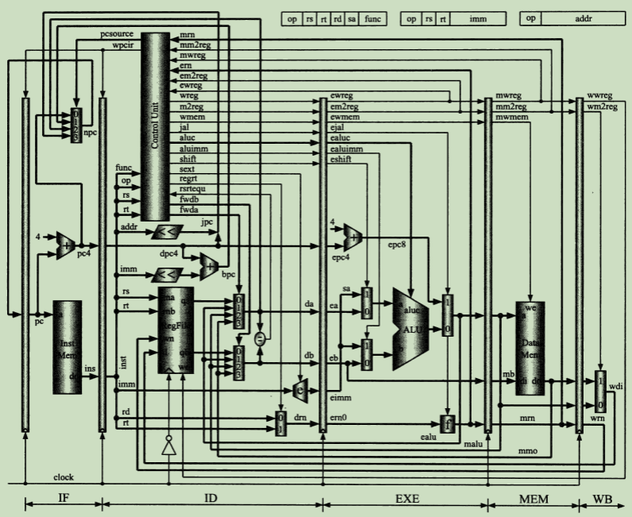

Slide 7


















【附】基本的流水线模型机 – 5级流水线
取指令（IF）
译码（ID）
执行（EX）
访存（MEM）
写回（WB）
MUX
$$IF/ID$$
$$ID/EX$$
$$EX/MEM$$
$$MEM/WB$$
$$4$$
$$+$$
$$+$$
$$Ra$$
$$≪2$$
$$PC$$
$$Rb$$
$$Addr$$
$$RegFile$$
$$Qa$$
$$Inst$$
$$Wr$$
$$ALU$$
$$Qb$$
$$DATATMEM$$
MUX
$$D$$
$$M$$
$$U$$
$$X$$
$$INSTMEM$$
$$Addr$$
$$Dout$$
$$E$$
$$Din$$
流水线寄存器

Slide 8
【例】IF_ID级流水线寄存器堆的构造
【分析】IF-ID级需要传输的信号有哪些？（查看顶层模块SCCPU.V）
1、IF_STAGE模块的相关信号有：
IF_STAGE stage1 (Clock, Resetn, pcsource, bpc, jpc, pc4, Inst, PC);
输出信号有：pc4, Inst, PC
内部wire有：pc，npc（该组信号仅影响PC，且当次完成更新，故而不需要传递）
2、ID_STAGE模块的输入信号有：
ID_STAGE stage2 (pc4, Inst, wdi, ~Clock, Resetn, bpc, jpc, pcsource, m2reg, wmem, aluc, aluimm, ra, rb, imm, shift, z);
输入信号有：pc4, Inst, wdi, ~Clock, Resetn,z
3、需要传递的信号有：pc4, Inst
4、构造IF_ID级流水线寄存器（见下页所示）

Slide 9
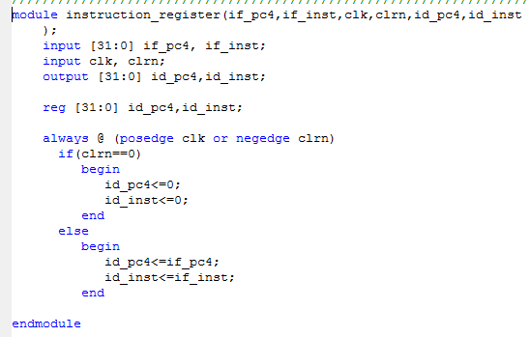
【例】IF_ID级流水线寄存器堆的构造

Slide 10
【例】ID_EXE级流水线寄存器堆的构造
【分析】ID-EXE级需要传输的信号有哪些？（查看顶层模块SCCPU.V）
1、ID_STAGE模块的相关信号有：
ID_STAGE stage2 (pc4, Inst, wdi, ~Clock, Resetn, bpc, jpc, pcsource, m2reg, wmem, aluc, aluimm, ra, rb, imm, shift, z);
输出信号有：bpc, jpc, pcsource, m2reg, wmem, aluc, aluimm, ra, rb, imm, shift（bpc, jpc, pcsource当次完成控制任务，不需要传递）
内部wire有：func, op, wreg, rs,rt,rd,qa,qb,br_offset,ext16,regrt,sext,e,rn（wreg、rn信号当次不能完成控制任务，因为写入数据还没准备好，所以需要传递。qa,qb就是ra, rb，不需要重复传递）
2、EXE_STAGE模块的输入信号有：
EXE_STAGE stage3 (aluc, aluimm, ra, rb, imm, shift, Alu_Result, z);
输入信号有：aluc, aluimm, ra, rb, imm, shift
内部wire有：alua,alub,sa（都在当次处理，不需要传递）
3、需要传递的信号有：m2reg, wmem, aluc, aluimm, ra, rb, imm, shift，wreg，rn（从ID级传到EXE级）

Slide 11
【例】EXE_MEM级流水线寄存器堆的构造
【分析】EXE-MEM级需要传输的信号有哪些？（查看顶层模块SCCPU.V）
1、EXE_STAGE模块的相关信号有：
EXE_STAGE stage3 (aluc, aluimm, ra, rb, imm, shift, Alu_Result, z);
输出信号有：Alu_Result, z（z当次输出到ID_STAGE，不需要传递）
内部wire有：alua,alub,sa（都在当次完成控制任务，不需要传递）
2、MEM_STAGE模块的输入信号有：
MEM_STAGE stage4 (wmem, Alu_Result[6:2], rb, ~Clock, mo);
输入信号有：wmem, Alu_Result[6:2], rb（不考虑时钟信号）
无内部wire信号
3、需要传递的信号有：Alu_Result, rb，wmem，m2reg，wreg，rn

Slide 12
【例】MEM_WB级流水线寄存器堆的构造
【分析】MEM-WB级需要传输的信号有哪些？（查看顶层模块SCCPU.V）
1、MEM_STAGE模块的相关信号有：
MEM_STAGE stage4 (wmem, Alu_Result[6:2], rb, ~Clock, mo);
输出信号有：mo
无内部wire信号
2、WB_STAGE模块的输入信号有：
WB_STAGE stage5 (Alu_Result, mo, m2reg, wdi);
输入信号有：Alu_Result, mo, m2reg
无内部wire信号
3、需要传递的信号有：Alu_Result，m2reg，wreg，rn，mo

Slide 13
实验报告要求：
1. 在单周期CPU代码基础上，完成流水线CPU代码。结合指令执行流程阐述流水线CPU的工作原理。给出流水线CPU的仿真结果，结合inst_mem中指令序列进行详尽分析说明。
2. 画出具有五级流水线的CPU电路结构图，要求：
a)包含每级流水线中的主要功能模块；
b)标出CPU结构中各信号名称及传递方向；
c)简要说明各信号在CPU工作流程中的作用。

